Slide 1
Команда Кростикс
Участники:
Менеджер – Семёнов Николай;
Дизайнер – Рощенко Ростислав;
Программист – Донченко Тимофей.

Slide 2
Игра платформер Кростикс
Сюжет:
Персонаж, чьё имя Рост, проходит по двум локациям через различные препядствия.

Slide 3

Вид персонажа:

Slide 4
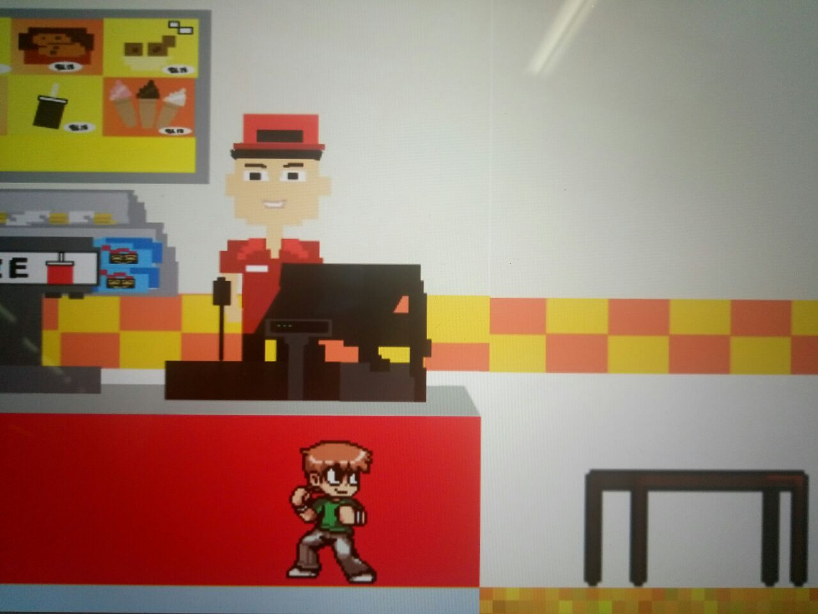
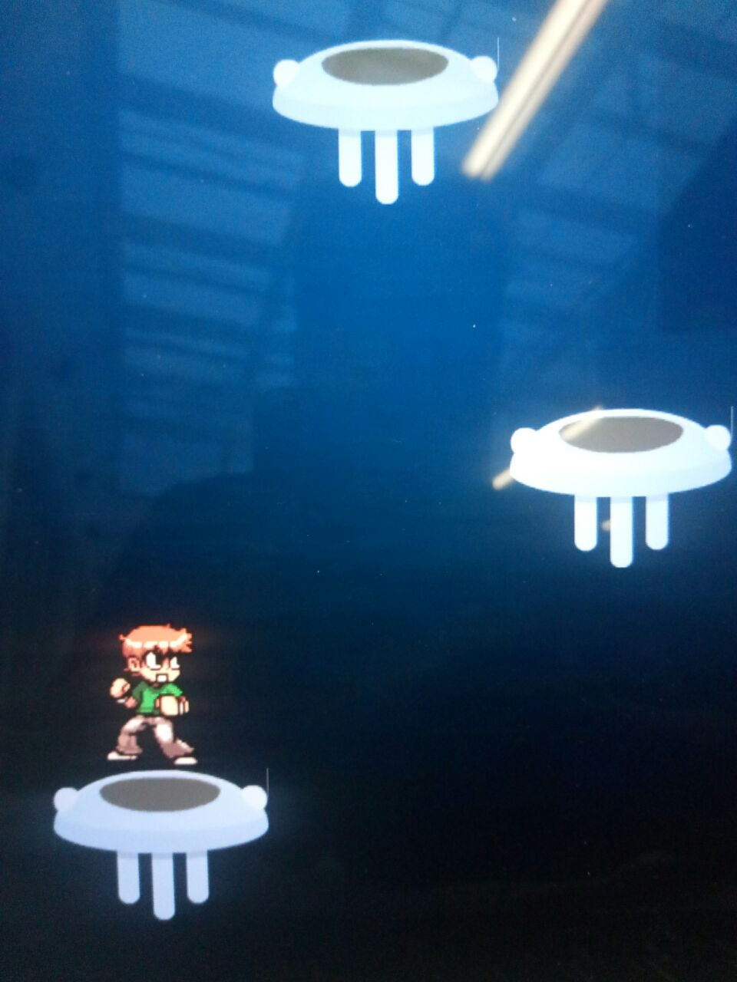
И так, суть самой игры:
Пройти уровни паркура:
В Забегаловке Ростикс.
В Офисе компании Крост.

Slide 5
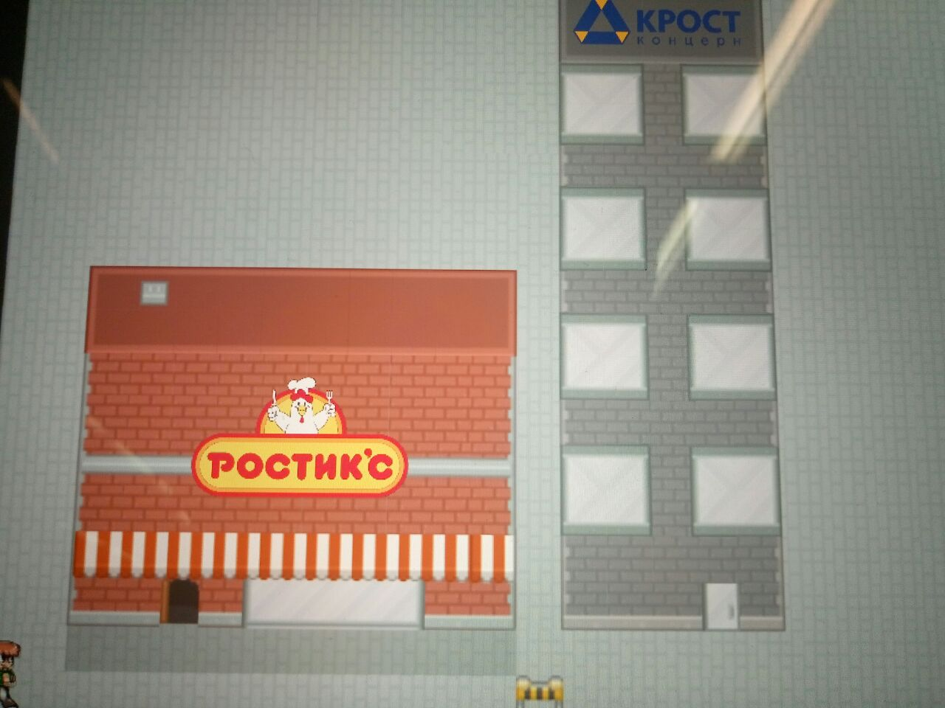
Город:

Slide 6
Забегаловка Ростикс
Задача– прыгать по столам не задев горячее масло добраться до двери, которая выведет из кафе в город и можно будет перейти на следующий уровень.

Slide 7
Офис Крост
Здача – прыгать вверх по платформам и не упасть в пропасть и
Так же добраться до двери, которая приведет к надписи LVL 2 COMPLETE.
После прохода в дверь( подойти к двери и нажать ‘space’) мы телепортируемся в город и конца не будет. С: С:

Slide 8

СПАСИБО ЗА ВНИМАНИЕ!

